Slide 1
Utilisation du TOF et Curarisation
Sarah Vazeille (IADE) et Frederic Moitron (IDE Principal en Réanimation)

Slide 2
Déclaration publique d’intérêt
En tant qu’intervenant lors de cet événement, nous déclarons sur l’honneur :
Absence de tout conflit d’intérêt
avec tout organisme privé, industriel ou commercial

Slide 3
Définitions
Curare : médicament ayant pour objectif de « paralyser » les muscles
Curarisation résiduelle : Patient en cours de décurarisation
Décurarisation : Curare éliminé avec un TOF 4/4 ET> 90% (supérieur)

Slide 4
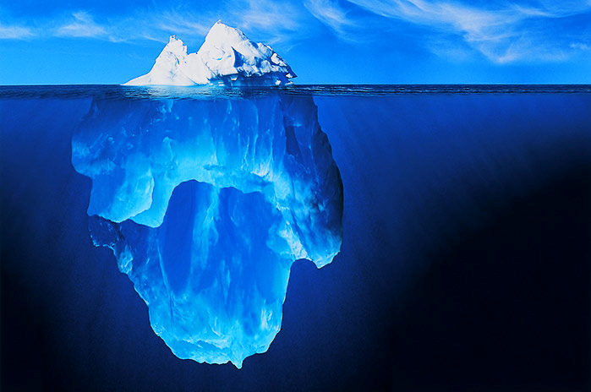
Décurarisation
Curarisation résiduelle
T
OF
Curarisation modérée
Curarisation profonde
Curarisation trop profonde

Slide 5
Indications d’utilisation des curares
Retour de bloc
Patient ayant été curarisé en réanimation (SDRA, ACR, HTIC )
Faciliter l’intubation et la ventilation

Slide 6
Quels curares à CJP ?
Non dépolarisants :
-Tracrium (Atracurium®)
-Cisatracurium (Nimbex®)
-Rocuronium (Esmeron®)
Dépolarisant :
-Suxaméthonium (Célocurine®)

Slide 7
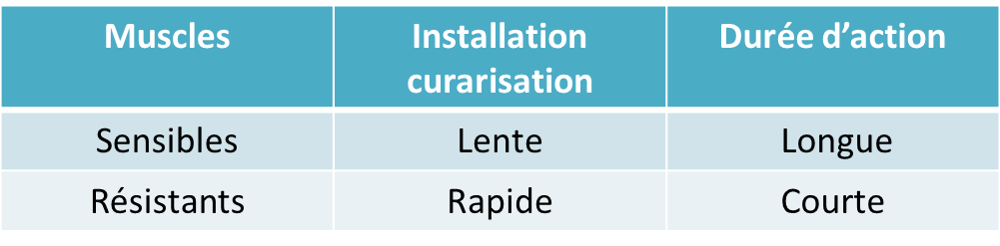
Notions
Variabilité inter-individuelle
Sensibilité variable des muscles :
  Muscles sensibles : pharyngé, base de la langue, adducteur du pouce, extenseur du gros orteil
  Muscles résistants : diaphragme; muscles laryngés, orbiculaire de l’œil

Slide 8
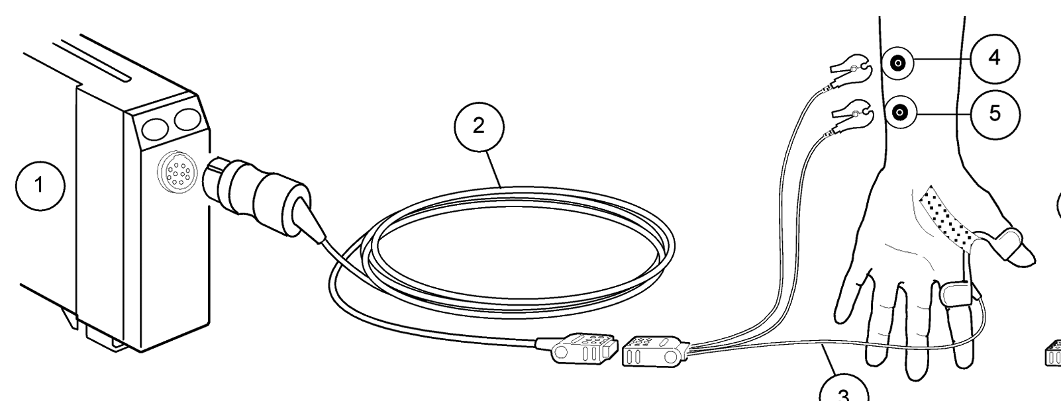
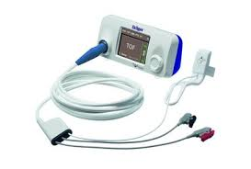
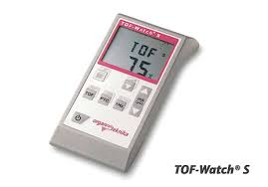
Dispositif médical
Curamètre

Slide 9
Mise en place
3 sites possibles :
  Orbiculaire : curarisation uniquement
  Avant-bras : décurarisation (et éventuellement curarisation)
  Jambe : décurarisation (et éventuellement curarisation)
Nettoyer la peau avec alcool
Electrodes neuves : distance entre 2 et 5cm
Pince noire sur la partie la plus distale (rouge ou blanc près du cœur)
Bien positionner les électrodes pour stimuler le nerf et non le muscle

Slide 10
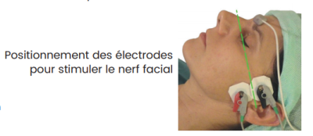
Monitorage de la CURARISATION
La stimulation du Nerf Facial permet d’évaluer le niveau de curarisation du patient en mesurant la réponse du muscle corrugateur supercillié (sourcillier)

Slide 11

Monitorage de la DÉCURARISATION
La stimulation du Nerf Ulnaire permet d’évaluer le niveau de curarisation du patient en mesurant la réponse du muscle adducteur du pouce

Slide 12
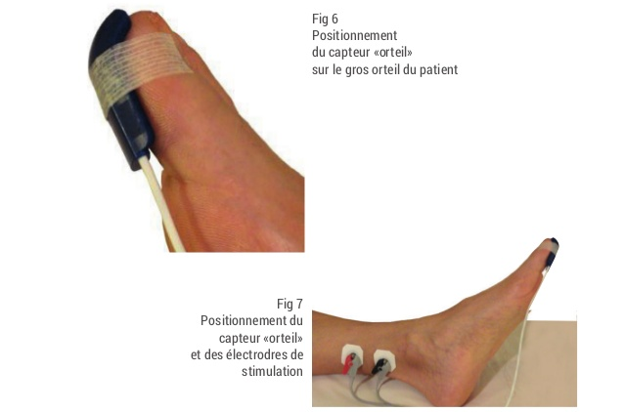
Monitorage de la DÉCURARISATION
La stimulation du Nerf Tibial permet d’évaluer le niveau de curarisation du patient en mesurant la réponse du muscle fléchisseur du gros orteil

Slide 13
Monitorage
TOF : Train Of Four (train de quatre)
Envoie 4 impulsions de 50mA d’affilés
Mesure le rapport T4/T1 (amplitude de la réponse musculaire n°4 par rapport à la réponse n°1) et donne une valeur par l’accéléromètre en % Video + dessin + photo réa
Objectif de décurarisation : TOF = 4/4 ET T4/T1 > 90% (supérieur)

Slide 14
En réa
1. Module avec mesure NMT
2. Câble du capteur NMT
3. Fouet avec électrodes et MechanoSensor adulte ou pédiatrique
4. Électrode blanche, connexion pour la stimulation nerveuse
5. Électrode marron, connexion pour la stimulation nerveuse
6. Fouet avec électrodes pour ElectroSensor

Slide 15
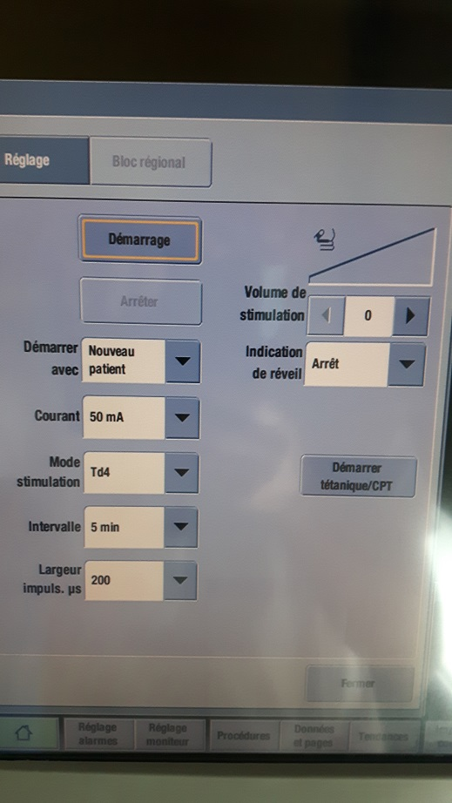
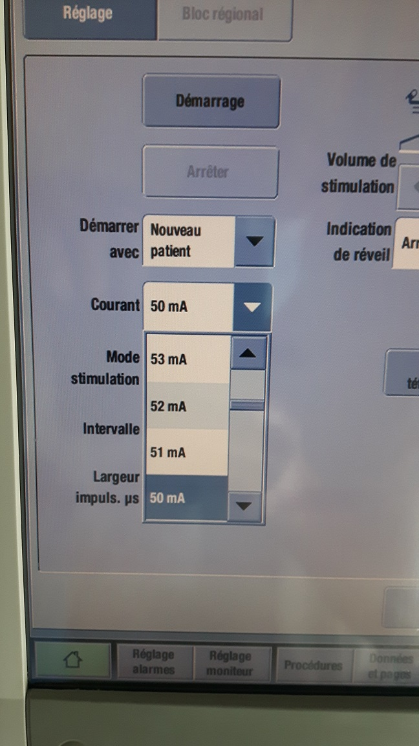
Monitorage Mesure le rapport T4/T1
Choisir une intensité de 50 mA dans l’onglet déroulant

Slide 16
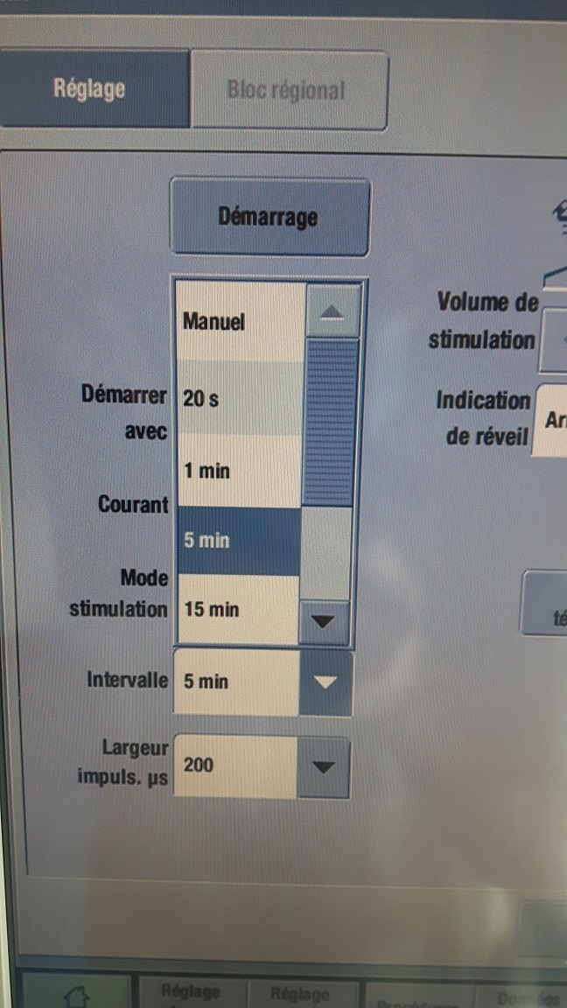
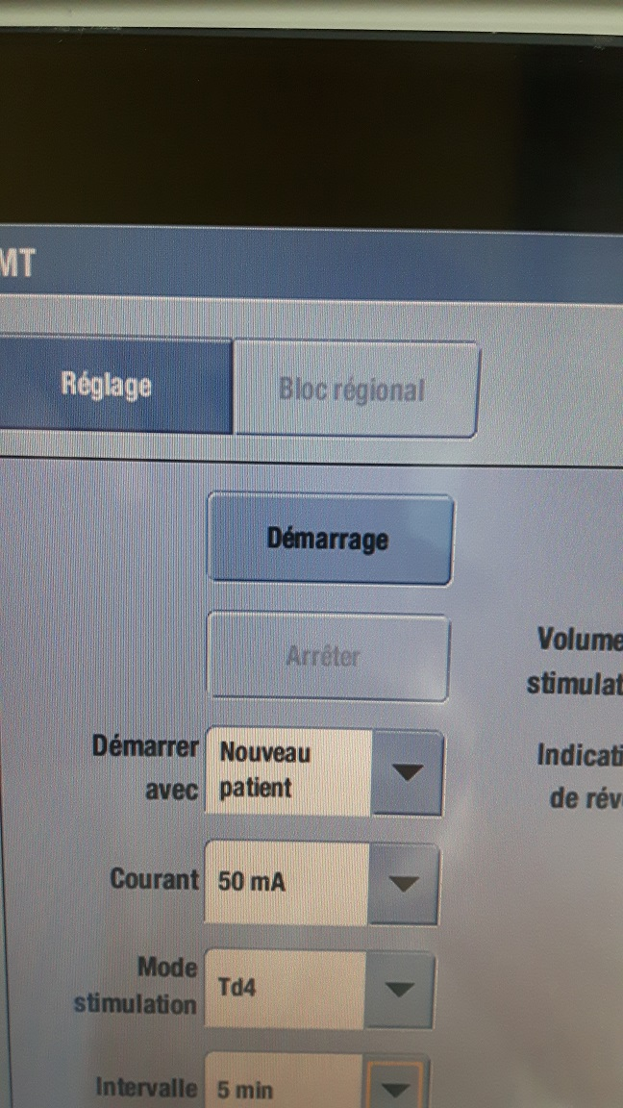
Monitorage
Choisir un intervalle de 5 min entre 2 stimulations puis appuyer sur Démarrage

Slide 17
Monitorage

Slide 18
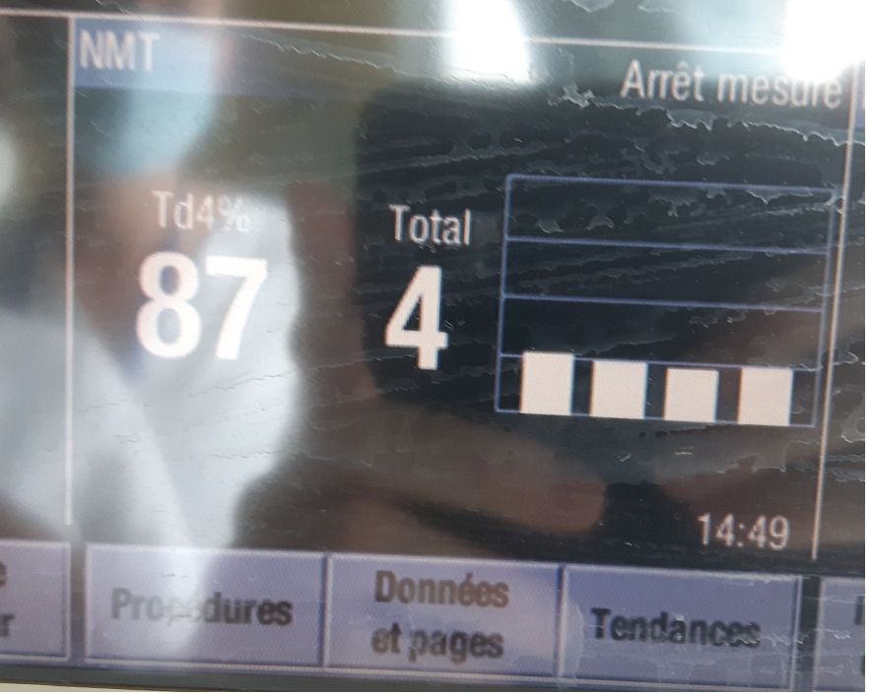
Monitorage: Mesure le rapport T4/T1
Résultat en pourcentage
Nombre de réponse aux 4 stimulations
Puis en pourcentage
Rapport T4/T1

Slide 19
Particularités
L’intensité de stimulation peut-être adaptée :
  Orbiculaire : 20mA
  Enfants et les personnes âgées fragiles : 30 mA
  Adultes : 50 mA
Populations particulières :
  Sujets obèses : 60 mA
  Adultes de faible poids (40 kg) : 40 mA

Slide 20
Trucs et astuces
Pour un patient hémiplégique : monitorer le coté sain
Un patient bien réchauffé élimine plus rapidement ses curares
Si trop de stimulations rapprochées : phénomène de fatigue musculaire avec réponses faussées (en mode automatique, espacer les stimulations autant que possible et changer de côté si nécessaire)

Slide 21
Complications si curarisation résiduelle
Extubation précoce
Risque d’inhalation, micro-inhalation, de pneumopathie post-opératoire de détresse respiratoire voire de décès.

Slide 22
Décurarisation
2 types :
  Spontanée : le curare est éliminé par le patient bien réchauffé TOF = 4/4 ET > 90%
  Médicamenteuse seulement si TOF = 4/4 avec un pourcentage inférieur à l’objectif de T4/T1 > 90%.

Slide 23
Décurarisation médicamenteuse
Prostigmine® : 40μg/kg soit 0,04mg/kg (poids idéal)
Atropine® : 20μg/kg soit 0,02mg/kg (poids idéal)
Risque de Bradycardie lors de l’injection de Prostigmine® (antagoniste des curares) d’où l’association à l’Atropine®
Préparation : mélanger Atropine® et Prostigmine® dans une perfusette de 50ml de NaCl à administrer en Perf sur 10min OU seringue 20ml IV LENTE

Slide 24
L’essentiel
Un patient curarisé doit être monitoré et réchauffé
Décurarisation = TOF 4/4 ET T4/T1 > 90% (bras ou jambe)

